Slide 1
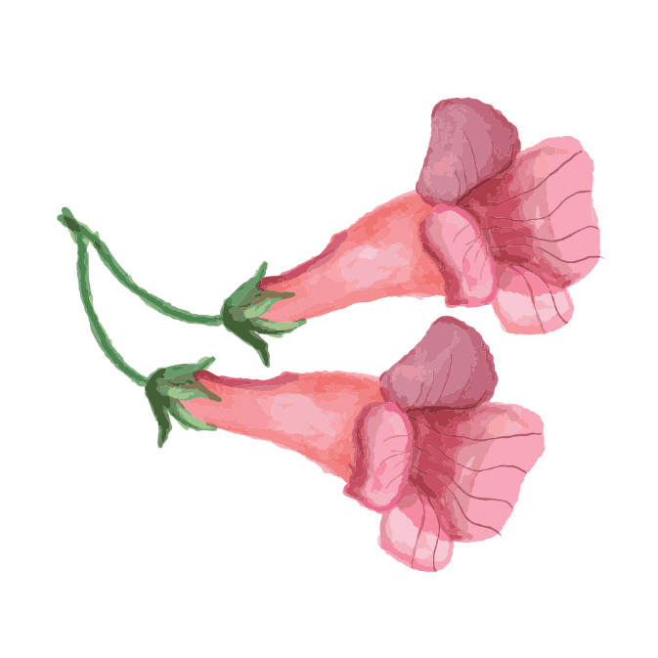
TƯỢNG ĐÀI VĨ ĐẠI NHẤT
Uông Ngọc Dậu

Slide 2
ĐỀ MỤC BÀI GIẢNG
I
TÌM HIỂU CHUNG
Tác giả
Văn bản
II
ĐỌC HIỂU VĂN BẢN
1. Ý nghĩa nhan đề và sự ra đời của văn bản.
2. Trình tự triển khai vấn đề nghị luận trong văn bản
3. Lời nhắn gửi của tác giả
III
TỔNG KẾT
Đặc sắc nội dung
Đặc sắc nghệ thuật

Slide 3
HOẠT ĐỘNG 1
KHỞI ĐỘNG

Slide 4
Kể tên một số công trình tượng đài nổi tiếng của Việt Nam mà em biết? Vì sao các công trình tượng đài đó được xây dựng. Việc xây dựng các công trình tượng đài đó có ý nghĩa gì?

Slide 5
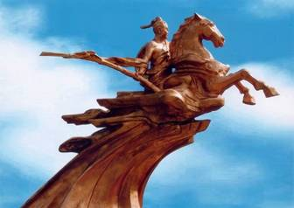
Tượng đài
Thánh Gióng

Slide 6
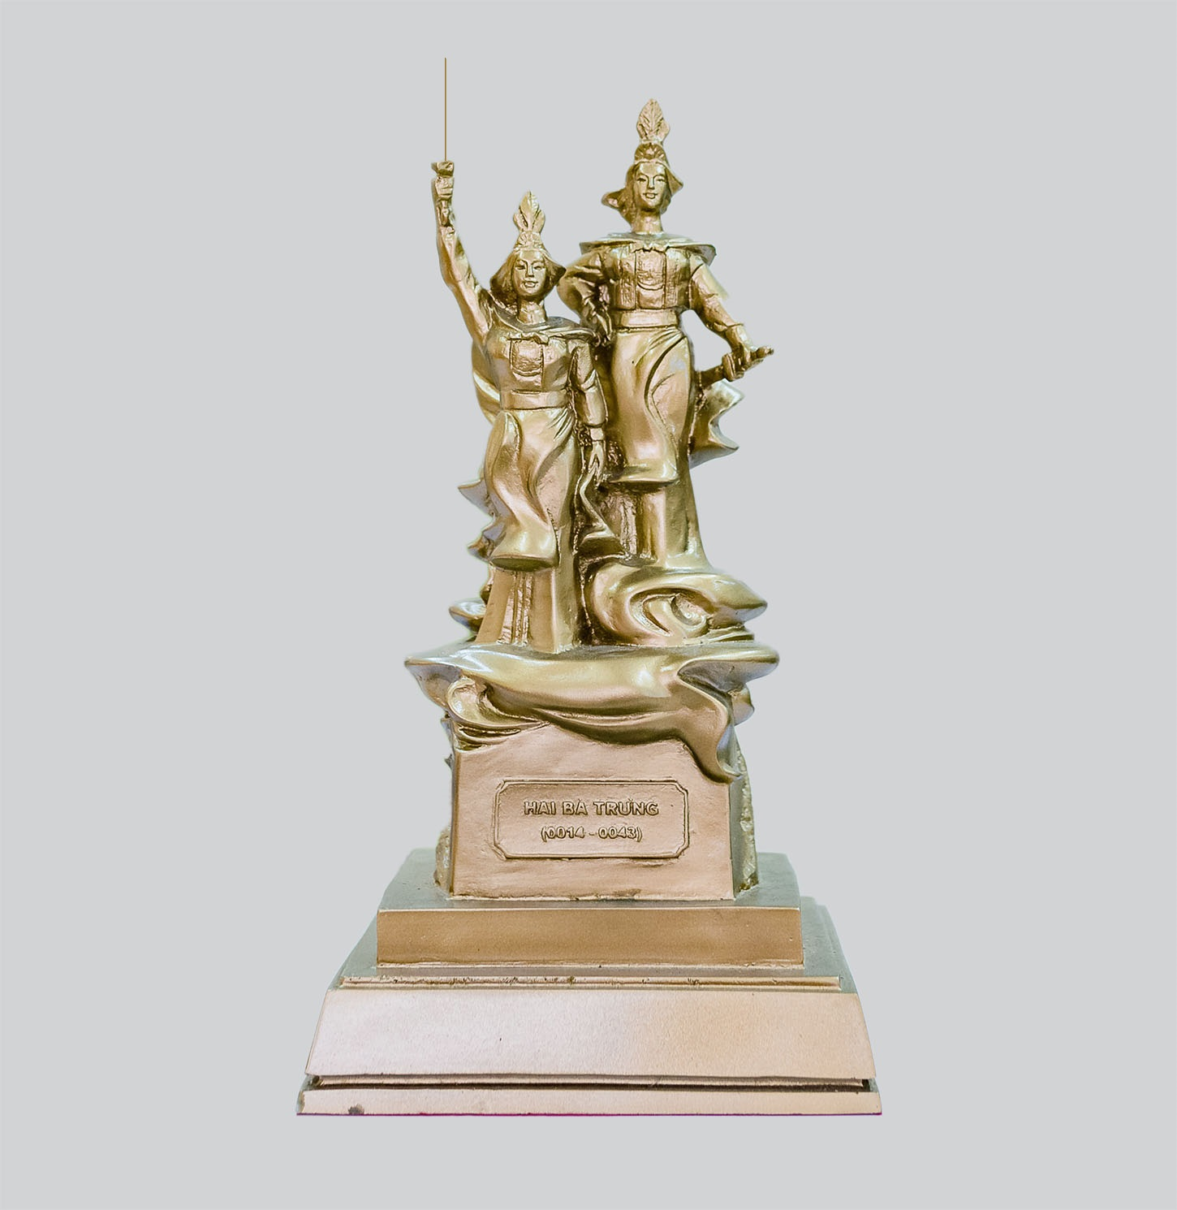
Tượng đài
Hai Bà Trưng

Slide 7
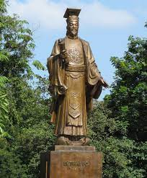
Tượng đài
Lí Công Uẩn

Slide 8
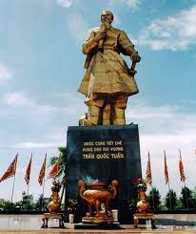
Tượng đài
Trần Hưng Đạo

Slide 9
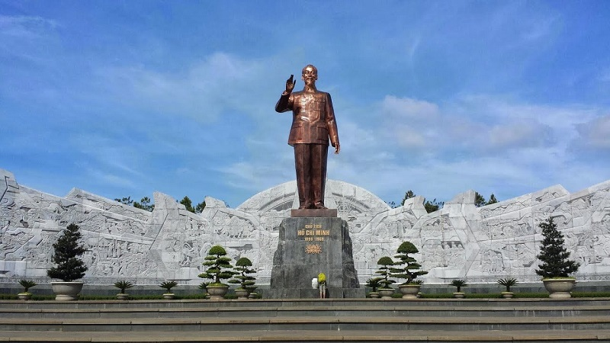
Tượng đài
Bác Hồ

Slide 10
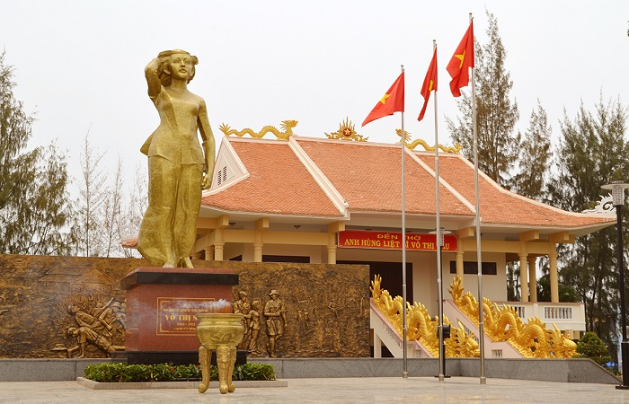
Tượng đài
Võ Thị Sáu

Slide 12
HOẠT ĐỘNG 2
HÌNH THÀNH KIẾN THỨC

Slide 13
TƯỢNG ĐÀI VĨ ĐẠI NHẤT
PHIẾU 1
Nhiệm vụ: Tìm hiểu thông tin chung về tác giả, tác phẩm
Nội dung | Trả lời
1.Thông tin về tác giả Uông Ngọc Dậu.
2. Thông tin về văn bản
Cách đọc văn bản và các từ ngữ khó cần tìm hiểu khi đọc. Giới thiệu hoàn cảnh ra đời văn bản
Cách đọc văn bản và các từ ngữ khó cần tìm hiểu khi đọc.
Thể loại, phương thức biểu đạt
Văn bản viết về vấn đề gì? Nêu mục đích tác giả viết văn bản“Tượng đài vĩ đại nhất”
Nhan đề văn bản thể hiện điều gì
Nêu bố cục văn bản và nội dung theo bố cục.

Slide 14
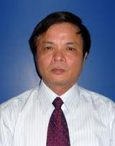
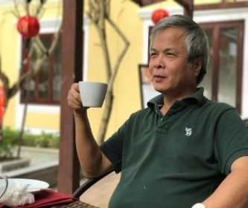
TƯỢNG ĐÀI VĨ ĐẠI NHẤT
I. Tìm hiểu chung
1. Tác giả
Nhà báo Uông Ngọc Dậu (1957), quê ở Thanh Hóa
Tác giả Uông Ngọc Dậu vốn là một nhà giáo, rồi cuộc đời đã chọn ông trở thành một nhà báo. Nhiều năm làm trưởng đại diện cơ quan Đài tiếng nói Việt Nam tại Tây Nguyên.
Sau này ông chuyển ra Hà Nội, phụ trách Hệ phát thanh dân tộc. Tiếp tục mở ra biên độ mới, không phải chỉ là Tây Nguyên, mà là các vùng đồng bào dân tộc thiểu số trong khắp cả nước.

Slide 15
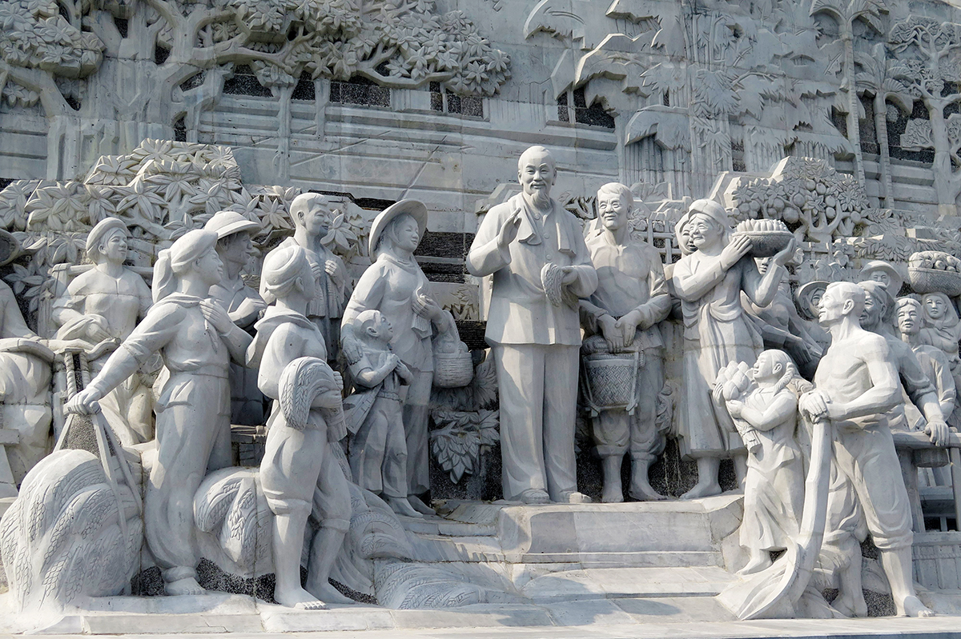
TƯỢNG ĐÀI VĨ ĐẠI NHẤT
2. Tác phẩm.
* Đọc, tìm hiểu từ ngữ
Đọc, to, rõ ràng
Tìm hiểu từ ngữ

Slide 16
TƯỢNG ĐÀI VĨ ĐẠI NHẤT
Bom ba càng: Mìn lõm có ba càng ngắn như chân kiềng thời trước thường dùng để diệt xe tăng.
Tượng đài: Công trình kiến trúc lớn gồm một hoặc nhiều bức tượng, đặt ở địa điểm thích hợp, dùng làm biểu tượng cho một dân tộc, một địa phương, đánh dấu một sự kiện lịch sử hay tưởng niệm người có công lớn.
Huyền thoại: Câu chuyện được truyền tụng trong dân gian về những điều kì diệu, lớn lao.
Lãnh thổ: Vùng đất, ở đây chỉ địa phận đất đai của một nước.

Slide 17
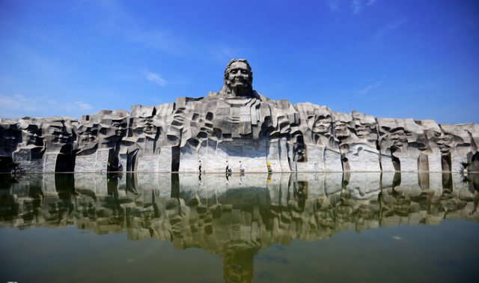
TƯỢNG ĐÀI VĨ ĐẠI NHẤT
* Hoàn cảnh ra đời
“Tượng đài vĩ đại nhất” được viết vào ngày 27-7-2012 (kỷ niệm ngày Thương binh liệt sĩ) nhằm tưởng nhớ tới công ơn của những anh hùng, liệt sĩ đã hi sinh để bảo vệ Tổ quốc.

Slide 18
TƯỢNG ĐÀI VĨ ĐẠI NHẤT
Thể loại
Phương thức biểu đạt chính
Nội dung mục đích
nghị luận
Nêu lên ý nghĩa những tấm gương hi sinh dũng cảm vì Tổ quốc, nhằm giáo dục lòng biết ơn đối với những người đã có công với Tổ quốc, thực hiện đạo lí “Uống nước nhớ nguồn”.
Văn bản nghị luận
Nghị luận

Slide 19
TƯỢNG ĐÀI VĨ ĐẠI NHẤT
Phần 1 (từ đầu đến “truyền từ đời này sang đời khác”): Giới thiệu vấn đề- giới thiệu trên khắp đất nước ta nơi đâu cũng có những câu chuyện về những con người hi sinh vì đất nước
BỐ CỤC
Phần 2 (tiếp theo đến “bình minh”): Giải quyết vấn đề - dẫn chứng về sự hi sinh đó (địa danh, con người).
Phần 3 (còn lại): Kết thúc vấn đề - Tình cảm của tác giả với tượng đài vĩ đại nhất.

Slide 20
TƯỢNG ĐÀI VĨ ĐẠI NHẤT
II. Đọc – hiểu văn bản
Ý nghĩa nhan đề và sự ra đời của văn bản.
Tượng đài vĩ đại nhất” theo nghĩa bóng muốn nói tới sự hi sinh của các vị anh hùng để dành độc lập cho dân tộc. Sự hi sinh đó được thế hệ trẻ ghi nhớ, tự hào và biết ơn.
năm thành lập ngày thương binh liệt sĩ. Nhân dịp đó văn bản ra đời như một lời tri ân của tác giả tới các vị anh hùng đã ngã xuống hi sinh cho tổ quốc. Nhan đề gợi mở nội dung của văn bản: tri ân đến các vị anh hùng hi sinh vì nghĩa lớn.

Slide 21
TƯỢNG ĐÀI VĨ ĐẠI NHẤT
2. Trình tự triển khai vấn đề nghị luận trong văn bản
a. Khái quát chung vấn đề
(1) Ý khái quát của đoạn văn là gì?
(2) Vấn đề được đưa ra có đáng quan tâm hay không?

Slide 22
TƯỢNG ĐÀI VĨ ĐẠI NHẤT
Ý khái quát được nêu trong phần (1) là: con người Việt Nam luôn có sự hi sinh cao cả vì nghĩa lớn, vì cộng đồng, dân tộc.
Vấn đề đó rất đáng quan tâm vì sự hi sinh đó là sự hi sinh cuộc sống, máu xương của bao người để đánh đổi lấy tương lai tương sáng cho dân tộc.
-Aristotle

Slide 23
TƯỢNG ĐÀI VĨ ĐẠI NHẤT
Lí lẽ | Dẫn chứng
Ở đâu trên đất Việt Nam cũng có những câu chuyện về sự hi sinh cao cả vì nghĩa lớn vì cộng đồng. | Người ở vùng quê, người ở phố đều sẵn sàng xả thân khi Tổ Quốc lâm nguy
Ở đâu trên đất Việt Nam cũng có những anh hùng liệt sĩ xả thân vì dân tộc | Tây Bắc, Việt Bắc đến miền Trung, Nam Bộ, Tây Nguyên… đường Trường Sơn đến biển Đông, trên không
Cách hi sinh vì nghĩa lớn của dân ta cũng thật đáng tự hào | Ra pháp trường vẫn lạc quan tin vào chiến thắng; bị bắt đi đày, tra tấn vẫn một lòng trung kiên; chiến sĩ ôm bom ngăn giặc; chiến sĩ làm cọc tiêu bên bom nổ chậm…
Nghệ thuật: | Liệt kê, phép lặp có tác dụng làm cho câu văn có nhịp điệu, tạo ấn tượng mạnh với người đọc, nhấn mạnh vào những tấm gương anh hùng.

Slide 24
TƯỢNG ĐÀI VĨ ĐẠI NHẤT
b. Giải quyết vấn đề: Những tượng đài vĩ đại của dân tộc.
Chỉ ra hệ thống lí lẽ và bằng chứng cụ thể được tác giả nêu trong phần 2 văn bản để làm sáng tỏ vấn đề nghị luận. Nhận xét hệ thống lí lẽ,dẫn chứng mà tác giả sử dụng.
Mục đích của văn bản là để cho người đọc thấy được những tượng đài vĩ đại của dân tộc Việt Nam, đặc biệt là trong công cuộc đấu tranh chống giặc ngoại xâm và cho người đọc hiểu được "Tượng đài vĩ đại nhất" là gì.
Lí lẽ và bằng chứng cụ thể được tác giả nêu trong văn bản để làm sáng tỏ mục đích đó là:

Slide 25
TƯỢNG ĐÀI VĨ ĐẠI NHẤT
Lí lẽ | Dẫn chứng
Ở đâu trên đất Việt Nam cũng có những câu chuyện về sự hi sinh cao cả vì nghĩa lớn vì cộng đồng. | Người ở vùng quê, người ở phố đều sẵn sàng xả thân khi Tổ Quốc lâm nguy.
Ở đâu trên đất Việt Nam cũng có những anh hùng liệt sĩ xả thân vì dân tộc | Tây Bắc, Việt Bắc đến miền Trung, Nam Bộ, Tây Nguyên… đường Trường Sơn đến biển Đông, trên không
Cách hi sinh vì nghĩa lớn của dân ta cũng thật đáng tự hào | Ra pháp trường vẫn lạc quan tin vào chiến thắng; bị bắt đi đày, tra tấn vẫn một lòng trung kiên; chiến sĩ ôm bom ngăn giặc; chiến sĩ làm cọc tiêu bên bom nổ chậm…
Nghệ thuật: | Liệt kê, phép lặp có tác dụng làm cho câu văn có nhịp điệu, tạo ấn tượng mạnh với người đọc, nhấn mạnh vào những tấm gương anh hùng.

Slide 26
TƯỢNG ĐÀI VĨ ĐẠI NHẤT
Đoạn 2: Hi sinh không chỉ vì nghĩa lớn mà người Việt Nam còn chịu biết bao đau thương mất mát do chiến tranh gây ra sự hi sinh đó là vô bờ bến.
Tác giả đã kể ra hậu quả của chiến tranh để lại “…đã có hàng triệu người con hi sinh, hàng triệu người mang thương tật … hàng triệu thân phận, hàng triệu hoàn cảnh, hàng triệu tâm tư”
Tác giả đã sử dụng biện pháp liệt kê, lặp để có thể thể hiện những hi sinh vô bờ bến của người dân Việt Nam trên con đường bảo vệ nền độc lập dân tộc. Mất mát và thương đau nhưng người Việt Nam anh dũng đương đầu với kẻ thù xâm lược hướng tới ước mơ độc lập tự do, dân chủ hòa bình

Slide 27
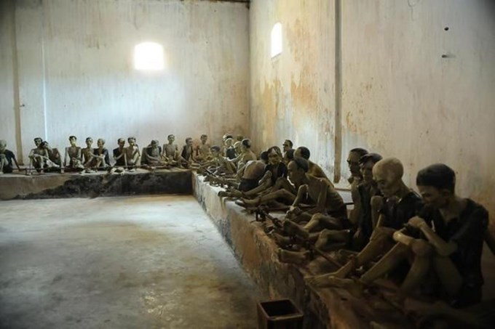
TƯỢNG ĐÀI VĨ ĐẠI NHẤT
Đoạn 3. Cách hi sinh của con người Việt Nam rất đáng tự hào
Biết bao nhà yêu nước cách mạng ra pháp trường, biết đầu rơi, máu chảy vẫn lạc quan tin vào ngày mai chiến thắng.
Hàng vạn chiến sĩ cách mạng bị địch bắt bớ tù đày, tra tấn bằng đủ thứ cực hình vẫn một dạ trung kiên.

Slide 28
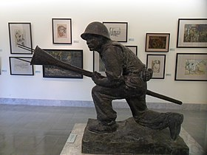
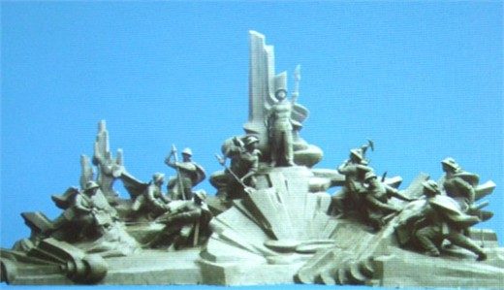
TƯỢNG ĐÀI VĨ ĐẠI NHẤT
Những chiến sĩ ôm bom ba càng, bom xăng xông lên ngăn xe tăng địch.
Những thanh niên xung phong biến mình thành cọc tiêu bên bom nổ chậm, dẫn đường cho đoàn xe ra trận, biết mình có thể hi sinh vẫn không chùn bước.

Slide 29
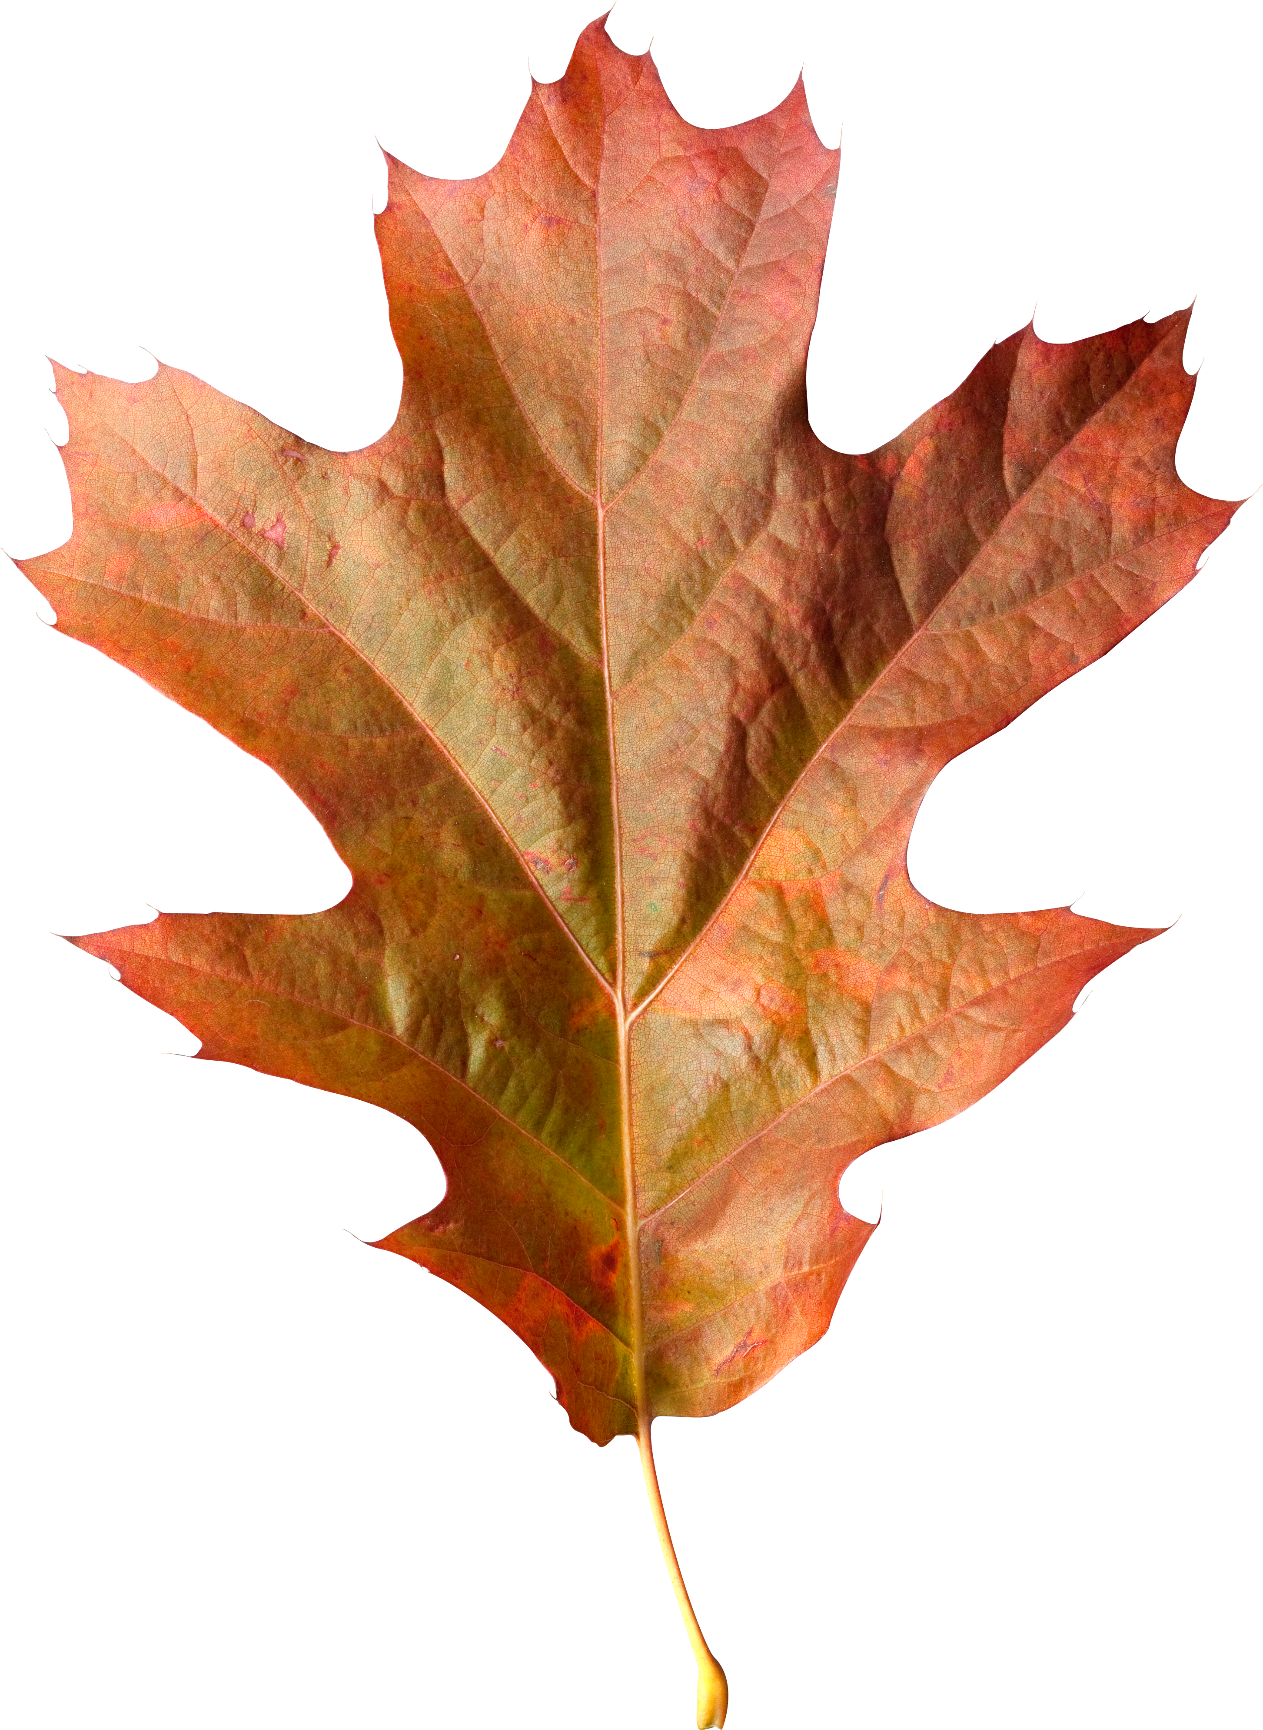
TƯỢNG ĐÀI VĨ ĐẠI NHẤT
Cái chết – sự hi sinh trở thành vũ khí vô hình.
Luôn lạc quan hướng về tương lai “Hòn Vọng Phu suốt dọc chiều dài đất Việt cũng luôn quay về hướng đông, nơi có Mặt Trời lên mỗi sáng, bình mình”.
Tác giả đã liệt kê ra hàng loạt những hành động việc làm tiêu biểu sẵn sàng hi sinh về nghĩa lớn. Trong lịch sử của dân tộc còn nhiều lắm những hành động việc làm vĩ đại mà không thể kể ra hết nhưng tất cả để thể hiện con người Việt Nam kiên cường bất khuất.

Slide 30
TƯỢNG ĐÀI VĨ ĐẠI NHẤT
3. Lời nhắn gửi của tác giả
“ Cần nhiều tượng đài tôn vinh, ghi tạc công ơn của những người con ưu tú vì Tổ quốc! Nhưng tượng đài vĩ đại nhất là hình hài Tổ quốc, có máu xương, mồ hôi, công sức, trí tuệ của lớp anh hùng, liệt sĩ, quan bao thăng trầm vẫn nguyên vẹn tròn đầy; là dân tộc với cuộc sống hòa bình, độc lập, tự do, ngày một ấm no, hạnh phúc!”
Giáo viên đặt câu hỏi:
(1) Ở thời điểm 27-7 được nêu ở cuối bài giúp em hiểu thêm gì về nội dung của bài viết.
(2) Chỉ ra nghệ thuật lập luận của tác giả trong đoạn văn và tác dụng.
(3) Em hiểu "tượng đài vĩ đại nhất" mà tác giả muốn nói tới là gì? Vì sao đó lại là tượng đài vĩ đại nhất?

Slide 31
TƯỢNG ĐÀI VĨ ĐẠI NHẤT
Không có tượng đài nào có thể tạc hết sự hi sinh của con người Việt Nam.
Kết thúc vấn đề là sự tri ân tới các vị anh hùng đã hi sinh vì đất nước và là niềm tự hào về lịch sử vẻ vang của dân tộc.
Thời điểm 27-7 được nêu ở cuối bài giúp em hiểu nội dung bài viết là nhân dịp ngày Thương binh liệt sĩ, tác giả viết bài để tưởng nhớ công ơn những anh hùng, liệt sĩ đã hi sinh để bảo vệ Tổ quốc.
"Tượng đài vĩ đại nhất": là hình hài Tổ quốc. Vì hình hài Tổ quốc có máu xương, mồ hôi, công sức, trí tuệ của lớp lớp anh hùng, liệt sĩ qua bao thăng trầm vẫn nguyên vẹn, tròn đầy.
Tác giả đã gửi đến thông điệp “Tượng đài vĩ đại nhất là hình hài Tổ quốc, có máu xương, mồ hôi công sức, trí tuệ của lớp lớp anh hùng, liệt sĩ, qua bao thăng trầm vẫn nguyên vẹn, tròn đầy; là dân tộc với cuộc sống hòa bình, độc lập, tự do, ngày một ấm no, hạnh phúc!”

Slide 32
TƯỢNG ĐÀI VĨ ĐẠI NHẤT
III. Tổng kết
1. Nghệ thuật
01
02
03
04
Sử dụng nghệ thuật lặp, liệt kê… để đưa ra các dẫn chứng thuyết phục.
Văn bản mạch lạc hướng đến mục đích chung nói đến sự tri ân các anh hùng.
Lập luận chặt chẽ, các đoạn liên kết với nhau.
Dẫn chứng rõ ràng, chân thật.

Slide 33
TƯỢNG ĐÀI VĨ ĐẠI NHẤT
2 Nội dung
01
02
Văn bản thể hiện những suy nghĩ về sự hi sinh cao cả của biết bao nhiêu đồng chí, đồng bào để có được đất nước hôm nay.
Tự hào về những trang lịch sử vẻ vang của dân tộc.

Slide 34
TƯỢNG ĐÀI VĨ ĐẠI NHẤT
* Văn nghị luận: ý kiến nêu lên phải rõ ràng. Dẫn chứng lí lẽ hợp lí, thuyết phục. Lập luận chặt chẽ, liên kết. Văn bản phải mạch lạc rõ ràng. Bố cục rõ ràng, đầy đủ.

Slide 35
HOẠT ĐỘNG 3
LUYỆN TẬP

Slide 36
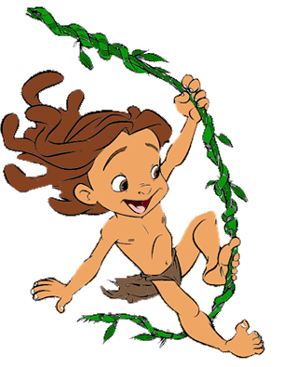
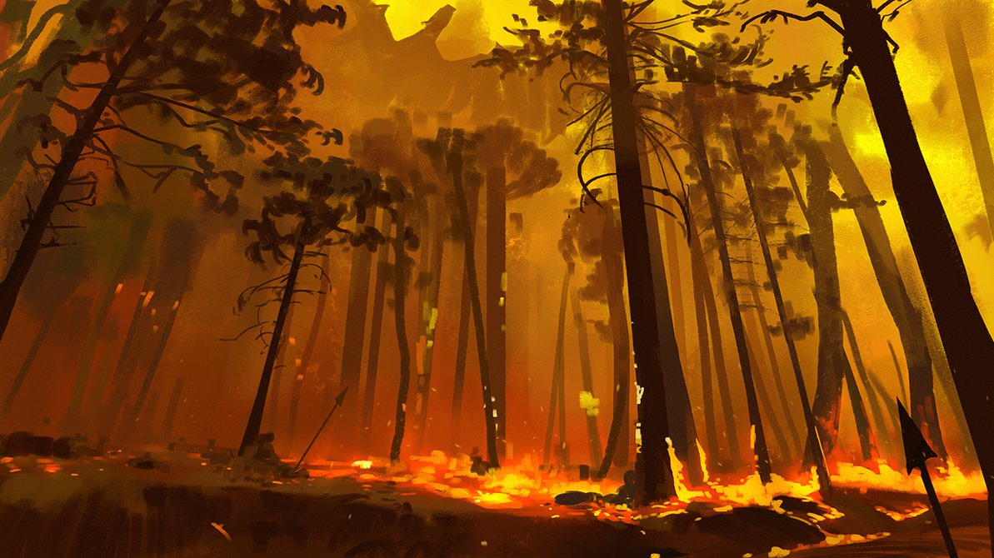
AI NHANH HƠN

Slide 37
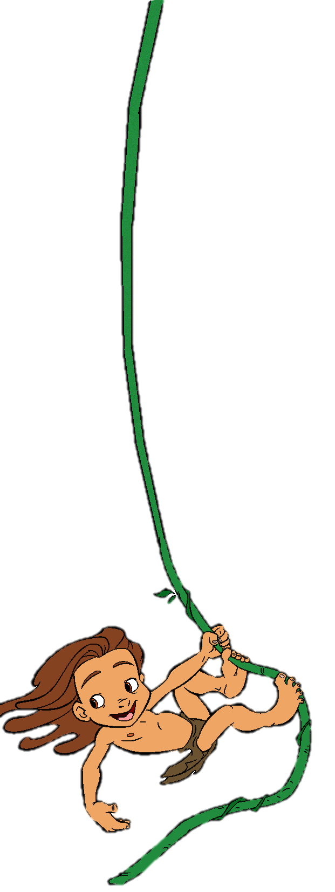
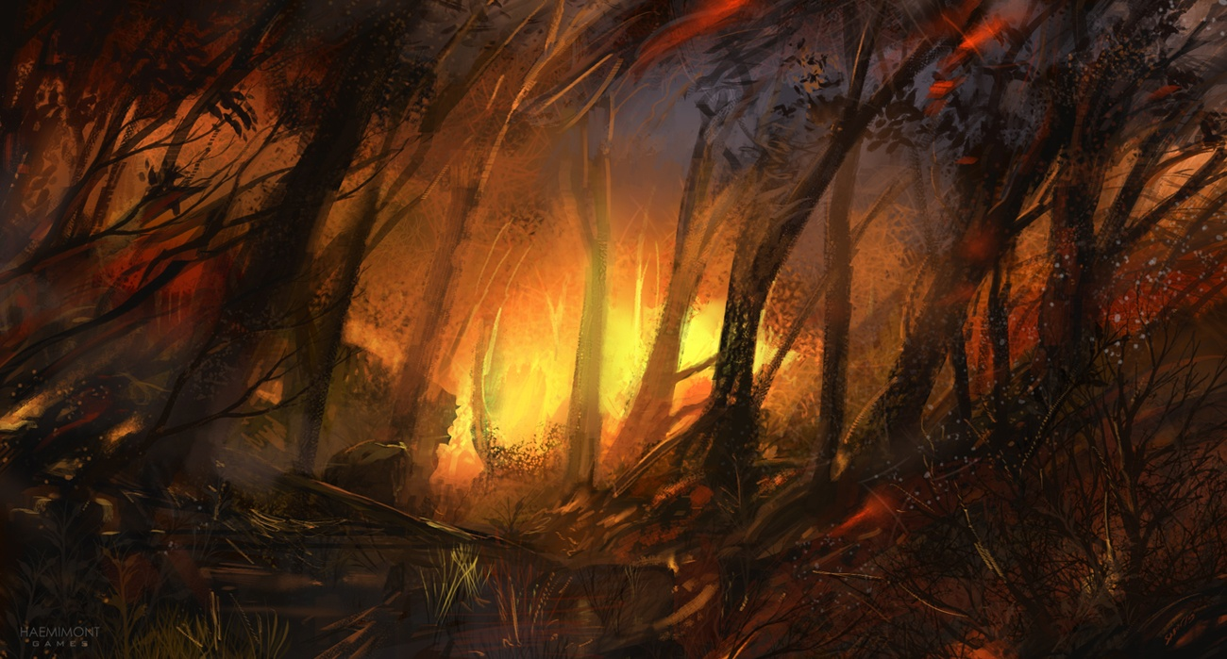
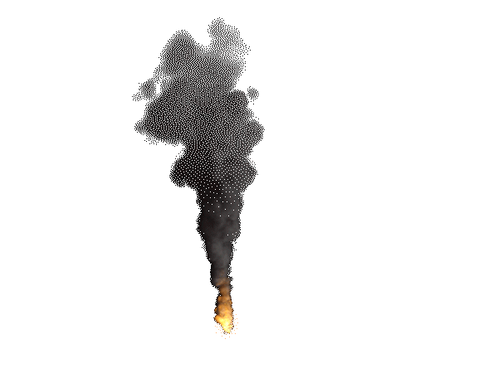
Bắt đầu!
Câu 1: Người có công với đất nước được nhân dân suy tôn là gì?
A. Thành hoàng B. Thánh mẫu
C. Anh hùng dân tộc D. Thủy tổ
HẾT GIỜ
A.
B.
C.
D.

Slide 38
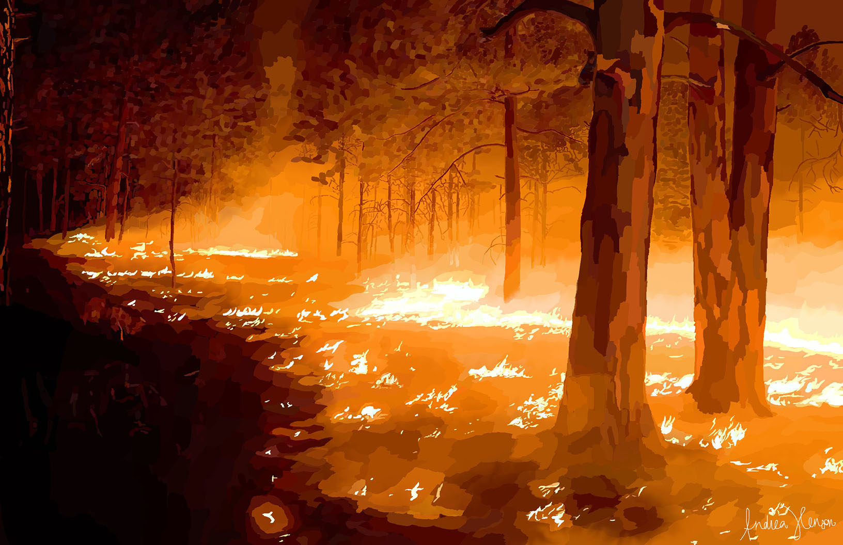
Câu 2. Những người có công lao với đất nước được thờ tự chính ở đâu?
A. Chùa B. Miếu C. Đình D. Đền
Bắt đầu!
HẾT GIỜ
A.
B.
C.
D.

Slide 39
Bắt đầu!
Câu 3. Những người có công với làng xã xưa thường được nhân dân các làng xã suy tôn là gì?
A. Vua B. Thần
C. Thánh D. Thành hoàng
HẾT GIỜ
A.
B.
C.
D.

Slide 40
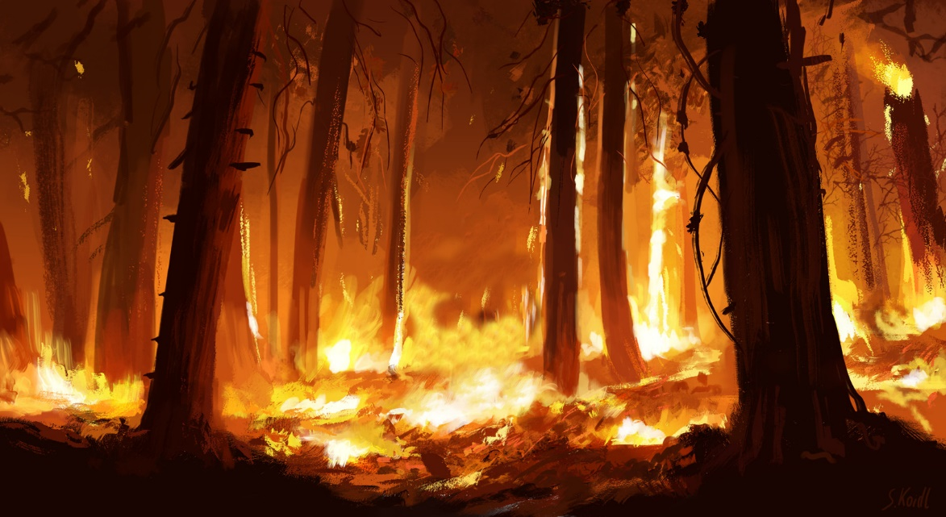
Bắt đầu!
Câu 4. Nơi thờ tự người có công với làng xã mà nhân dân xây dựng để tưởng nhớ gọi là gì?
Chùa B. Miếu
C. Lăng D. Đình
HẾT GIỜ
A.
B.
C.
D.

Slide 41
Bắt đầu!
Câu 5. Ghi nhớ công ơn lớp cha anh đi trước là biểu hiện truyền thống nào?
A.Yêu nước B. Biết ơn
C. Nhân ái D. Đoàn kết
HẾT GIỜ
A.
B.
C.
D.

Slide 42
Bắt đầu!
Câu 6. Kính trọng, biết ơn thầy cô giáo là biểu hiện của truyền thống nào?
A.Yêu nước B. Hiếu học C. Tôn sư trọng đạo D. Đoàn kết
HẾT GIỜ
A.
B.
C.
D.

Slide 43
Bắt đầu!
Câu 7. Tượng đài tổ quốc ghi công được xây dựng nhằm mục đích gì?
A. Tri ân các anh hùng liệt sĩ
B. Thu hút khách tham quan du lịch
HẾT GIỜ
A.
B.
C.
D.

Slide 44
Bắt đầu!
Câu 8. - "Tượng đài vĩ đại nhất" theo lời tác giả Uông Ngọc Dậu là gì?
A.Tượng đài Bác Hồ C. Tượng đài bà mẹ Việt Nam
B.Tượng đài liệt sĩ D . Hình hài tổ quốc
HẾT GIỜ
A.
B.
C.
D.

Slide 45
Bắt đầu!
Câu 9. – Từ nào trong văn bản "Tượng đài vĩ đại nhất" của tác giả Uông Ngọc Dậu nêu đúng thái độ của tác giả trước “Cách hi sinh vì nghĩa lớn của người con đất Việt”
A.Tự hào C. Trung kiên
B.Lạc qua D. Run sợ
HẾT GIỜ
A.
B.
C.
D.

Slide 46
Bắt đầu!
Câu 10. Bức ảnh chụp tượng đài Mẹ Việt Nam anh hùng ở Quảng Nam đưa vào văn bản không nhằm mục đích gì?
A. Làm cho cách trình bày của văn bản thêm sinh động
B. Minh họa cho sự ghi nhận những hi sinh của các bà mẹ Việt Nam
C. Cho thấy những người mẹ Việt Nam anh hùng xứng đáng được dựng tượng đài nhất
D. Cho thấy một trong cách ghi nhớ công ơn của những người con ưu tú vì tổ quốc
HẾT GIỜ
A
B.
C.
D.

Slide 47
HOẠT ĐỘNG 4
VẬN DỤNG

Slide 49
GỢI Ý
Thế hệ trẻ Việt Nam cần giữ gìn, phát huy đạo lí “ Uống nước nhớ nguồn”- nhớ, biết ơn các thế hệ cha anh đi trước những người đã đổ mồ hôi, công sức, cùng những hi sinh cho ta có cuộc sống hôm nay. Chúng ta phải biết ơn bởi cuộc sống hòa bình hôm nay là do bao lớp cha anh đã chịu gian khổ, hi sinh mà có được. Đó là biểu hiện lối sống biết ơn- truyThế hệ trẻ Việt Nam cần giữ gìn, phát huy đạo lí “ Uống nước nhớ nguồn”- nhớ, biết ơn các thế hệ cha anh đi trước những người đã đổ mồ hôi, công sức, cùng những hi sinh cho ta có cuộc sống hôm nay. Chúng ta phải biết ơn bởi cuộc sống hòa bình hôm nay là do bao lớp cha anh đã chịu gian khổ, hi sinh mà có được. Đó là biểu hiện lối sống biết ơn- truyền thống cao đẹp ngàn đời của dân tộc. Phát huy truyền thống “ Uống nước nhớ nguồn” là thể hiện trách nhiệm, bổn phận của mỗi người, là sự khẳng định nhân cách cao đẹp của mỗi chúng ta góp phần xây dựng xã hội văn minh tốt đẹp .Mỗi chúng ta hãy thực hiện thật tốt đạo lí “ Uống nước nhớ nguồn” từ nhận thức đến hành động trong cuộc sống thường ngày và lan tỏa đạo lí ấy đến với mọi người bằng cách làm tốt các phong trào đền ơn đáp nghĩa.ền thống cao đẹp ngàn đời của dân tộc. Phát huy truyền thống “ Uống nước nhớ nguồn” là thể hiện trách nhiệm, bổn phận của mỗi người, là sự khẳng định nhân cách cao đẹp của mỗi chúng ta góp phần xây dựng xã hội văn minh tốt đẹp .Mỗi chúng ta hãy thực hiện thật tốt đạo lí “ Uống nước nhớ nguồn” từ nhận thức đến hành động trong cuộc sống thường ngày và lan tỏa đạo lí ấy đến với mọi người bằng cách làm tốt các phong trào đền ơn đáp nghĩa.

Slide 50
Hãy tham gia chuyên mục “Hoa việc tốt”: kể những hoạt động thể hiện lối sống biết ơn mà em đã tham gia bằng cách mỗi việc làm đó thể hiện trên một bông hoa của cây hoa việc tốt. Người nào cây hoa có nhiều bông hoa việc tốt là người được điểm cao nhất

Slide 51
Tiêu chí đánh giá đoạn văn bài 1
Tiêu chí | Nhận xét, đánh giá | Mức điểm (Tối đa 2 điểm/ tiêu chí | Góp ý chỉnh sửa
1.Đảm bảo hình thức đoạn văn
2.Xác định đúng vấn đề
3.Nội dung sâu sắc
4.Chữ viết đúng chính tả, ngữ pháp, trình bày sạch đẹp
5.Sự sáng tạo

Slide 52
Tiêu chí đánh giá bài 2
Tiêu chí | Nhận xét, đánh giá | Mức điểm (Tối đa 2 điểm/ tiêu chí | Góp ý chỉnh sửa
1.Số việc tốt đã làm
2. Việc tốt thể hiện đúng chủ đề.
3. Hình thức trình bày
4. Sự cân đối, hợp lí của cây hoa
5. Sự sáng tạo

Slide 53
HƯỚNG DẪN TỰ HỌC
* Hướng dẫn tự học
- Học và nắm chắc ND bài học.
HS hoàn thiện các bài tập phần Thực hành Tiếng Việt.
* Hướng dẫn chuẩn bị bài:
- Tìm hiểu về các tượng đài được xây dựng trên đất nước Việt Nam, ý nghĩa các tượng đài.
- Vận dụng kĩ năng đọc hiểu văn bản nghị luận tìm hiểu: Thực hành đọc hiểu “Tượng đài vĩ đại nhất” – Uông Ngọc Dậu

Slide 54
CẢM ƠN CÁC EM
ĐÃ THEO DÕI

